Slide 1
HTML/XHTML介绍

Slide 2
目标
掌握HTML的含义
HTML的结构
HTML的语法
基本的HTML标签
超链接的使用
图片和多媒体
列表
表格
表单
框架

Slide 3
HTML的含义
什么是 HTML
  HTML全称为HyperText Markup Language，译为“超文本标记语言”。HTML 文件是包含一些标签的文本文件，这些标签告诉 WEB 浏览器如何显示页面。HTML 文件可以通过简单的文本编辑器来创建，如记事本、word、wps等，当然也有一些专用的编辑器。

Slide 4
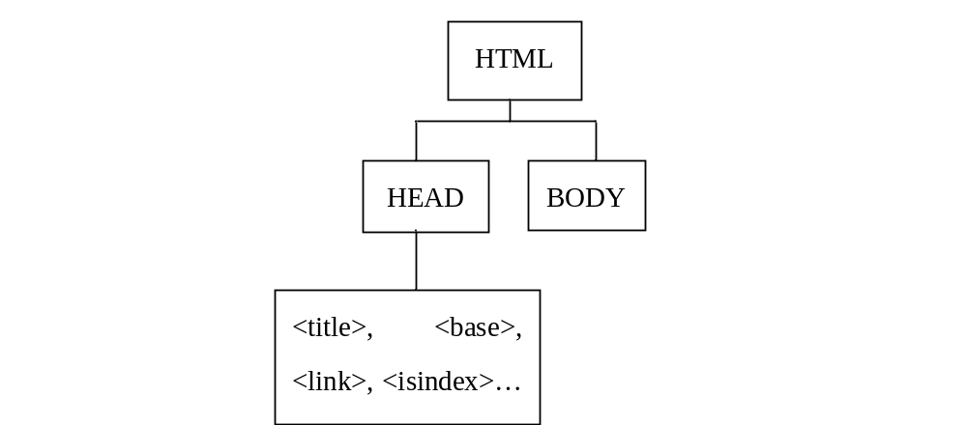
HTML的结构
  HTML文件结构可以用一个树状图来表示：
其中<head>这对标记中的内容是不会直接显示在网页上的。比如<head>内的<title>标记中的内容为网页的标题，当中的文字会显示在浏览器的标题栏里。而<body>这对标记中的内容才会在网页中显示。

Slide 5
基本的HTML的语法
双标记：<标记名>内容</标记名>
单标记：<标记名/>

Slide 6
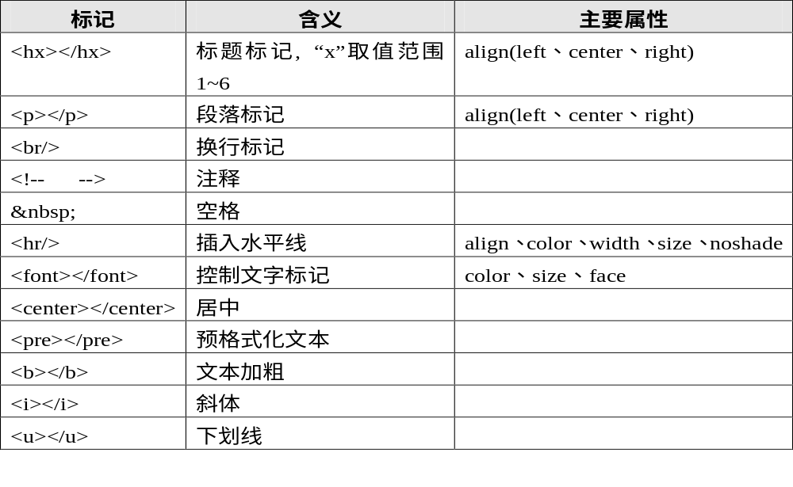
基本的HTML标签

Slide 7
超链接的含义
  HTML文件中最重要的应用之一就是超链接。正因为有了超链接，互联网上的各种资源才能够相互连接起来。

Slide 8
超链接的语法
<a href="url">Text to be displayed</a>
<a> 用来创建锚。href 属性用于定位需要
链接的文档，锚的开始标签和结束标签之间的
文字被作为超级链接来显示。

Slide 9
路径
绝对路径
  有时候，你可能在本地文件系统中编辑你的文件，这些文件还没有上传到Web服务器中，例如，你有一个名为a.html的文件在D盘下的test目录中，那么这个文件的绝对路径是：D:/test/a.html。不过这个路径只对本地访问有效。
  绝对路径一般用于网站的外部链接。

Slide 10
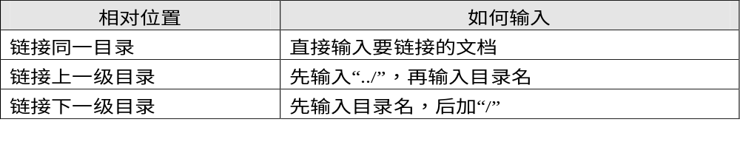
路径
相对路径
  相对路径是以当前文件所在的路径为起点，进行相对文件的查找。使用方法见下表：
  相对路径一般用于网站的内部链接。

Slide 11
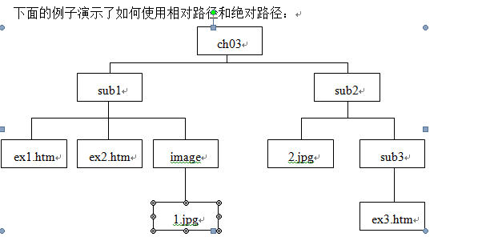
相对路径和绝对路径举例

Slide 12
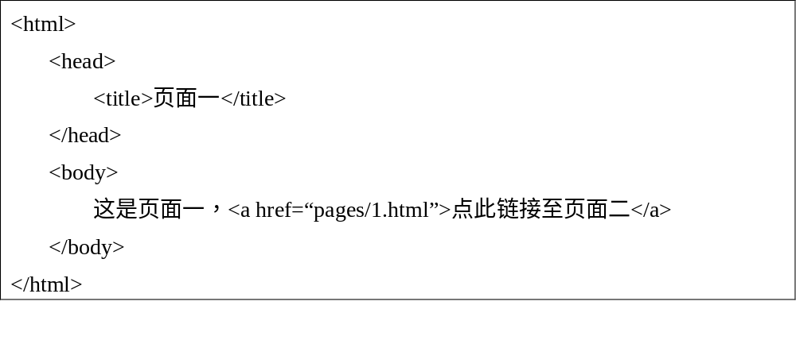
内部超链接的建立
内部链接是指在同一个网站内部，不同的html页面或图片之间的链接关系。内部超链接一般使用相对路径。
  第一章页面

Slide 13
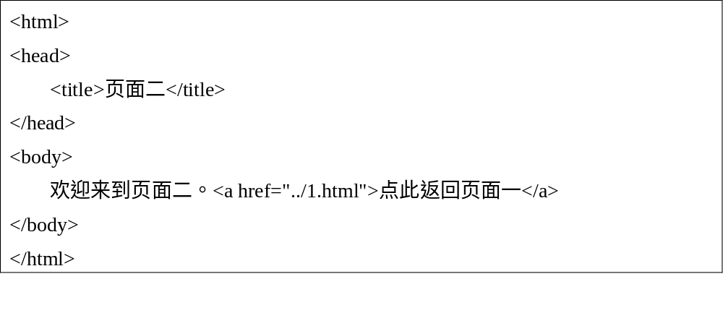
内部超链接的建立
  第二章页面

Slide 14
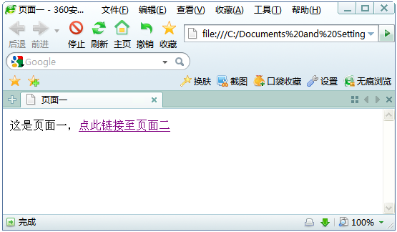
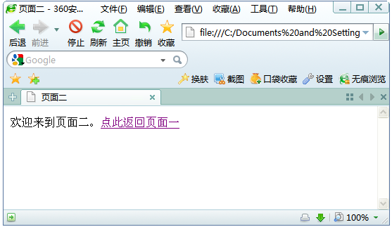
内部超链接的建立

Slide 15
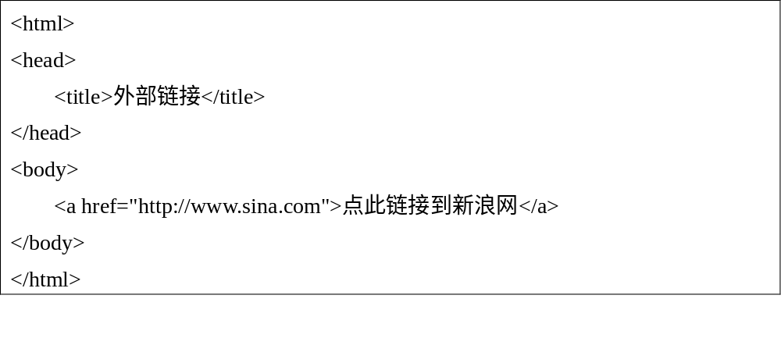
外部超链接的建立
外部链接是指跳转到当前网站外部，与其他网站中页面或其他元素之间的链接关系。外部链接一般用绝对路径。

Slide 16
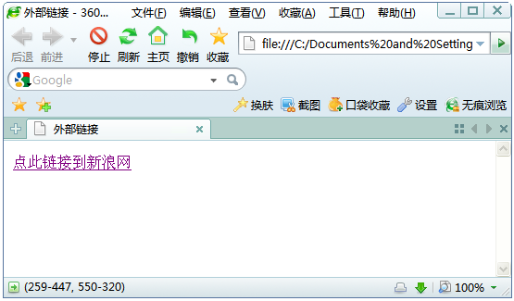
外部超链接的建立

Slide 17
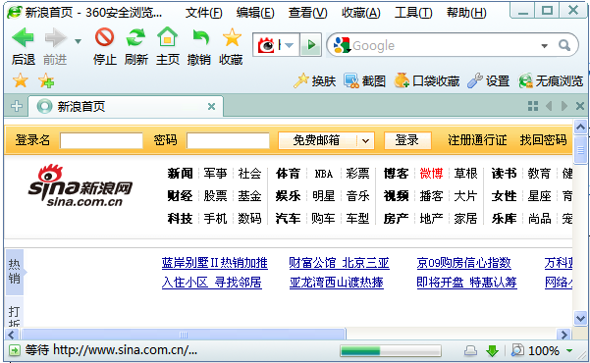
外部超链接的建立
点击以上链接后出现新浪页面：

Slide 18
书签链接
书签链接是指向文档内部的链接，通常在浏览很长的文档时使用以便于导航。其基本语法：
  <a href="#书签名称">链接文字</a> 指明网页应跳到哪个书签名称的位置上。
  <a name="书签名称"></a> 设置相应的书签。
注意：这两句话中的“书签名称”必须一致。有多个书签时，书签名称不要重复。

Slide 19
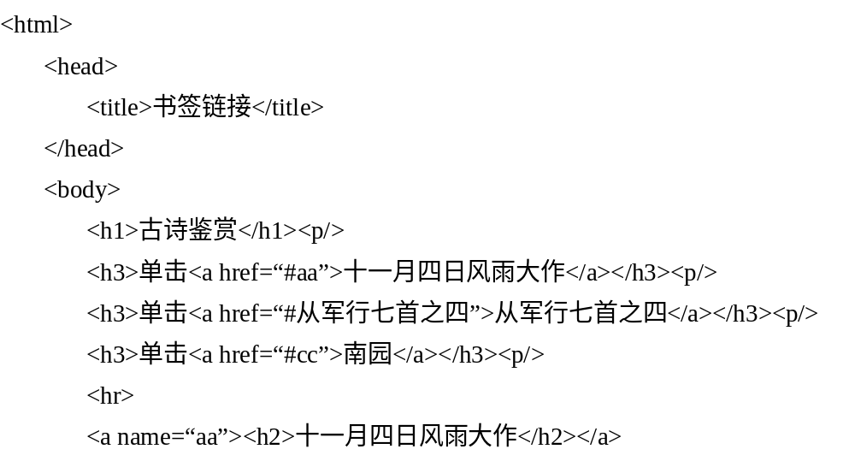
书签链接

Slide 20
书签链接
僵卧孤村不自哀，
<br/>
尚思为国戍轮台。
<br/>
夜阑卧听风吹雨，
<b
r/>
铁马冰河入梦来。
<br/>
<br/><br/>
<a name=“
从军行七首之四
”><h2>
</h2></a>
从军行七首之四
青海长云暗雪山，
<br/>
孤城遥望玉门关。
<br/>
黄沙百战穿金甲，
<br/>
不破楼兰终不还。
<br/>
<br/><br/>
<a name=“cc”><h2>
南园
</h2></a>
男儿何不带吴钩，
<br/>
收取关山五十州？
<br/>
请君暂上凌烟阁，
<br/>
若个书生万户侯？
<br/>
<b
r/><br/><br/><br/>
</body>
</html>

Slide 21
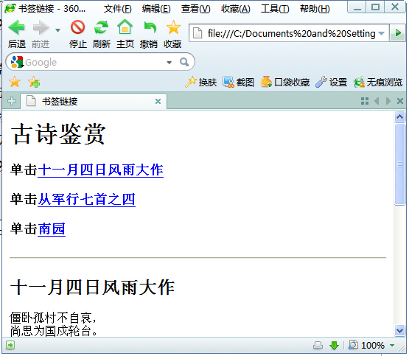
书签链接
在浏览器中打开网页，效果如下：当点击“从军行七首之四”时，网页会直接跳到这篇“从军行七首之四”的文字。

Slide 22
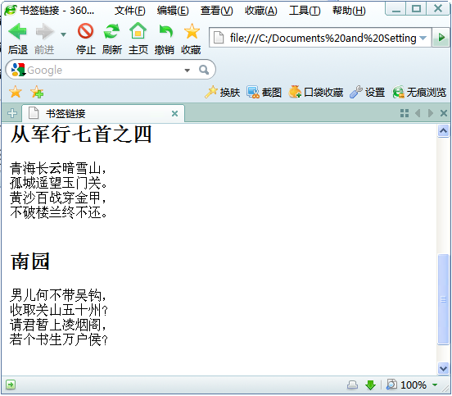
书签链接

Slide 23
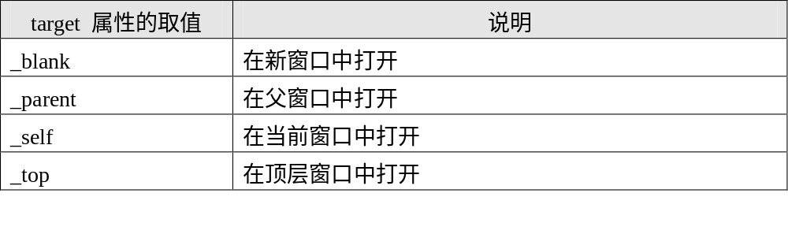
target 属性
使用 target 属性，你可以定义被链接的文档在何处显示。其取值见下表：

Slide 24
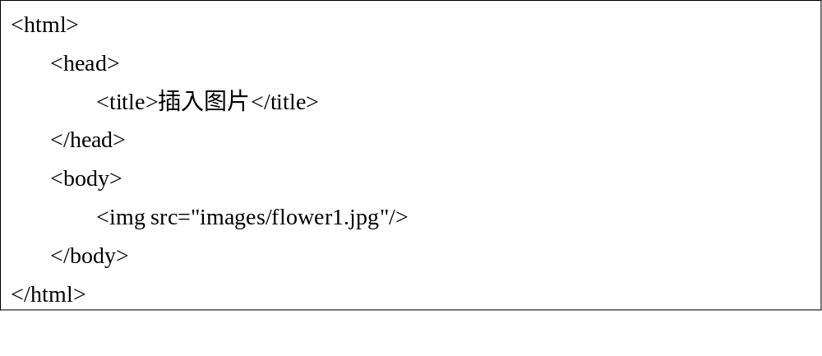
图片的使用
语法
<img src=“要连接的图片的路径”/>

Slide 25
图片的常用属性
设置图片的宽度和高度
Width height

Slide 26
多媒体文件的使用
在网页中插入视频、Flash、音频等多媒体文件可以用embed标签来实现。
基本语法：
  <embed src=“多媒体文件址”></embed>

Slide 27
列表的使用
无序列表的语法
<ul>
<li></li>.....
</ul>

Slide 28
有序列表
有序列表的语法
<ol>
<li></li>.....
</ol>

Slide 29
自定义列表
自定义序列表的语法
<dl>
<dt></dt>.....
<dd></dd>.....
</dl>

Slide 30
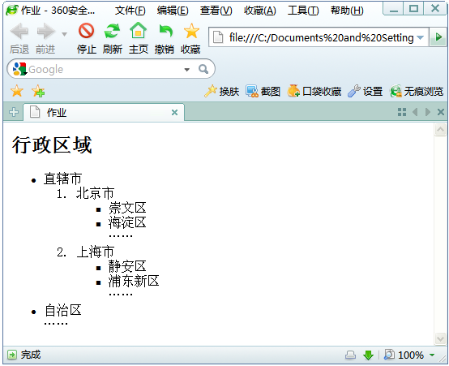
练习

Slide 31
表格的使用
表格由 <table> 标签来定义。每个表格均有若干行（由 <tr> 标签定义），每行被分割为若干单元格（由 <td> 标签定义）。字母tr指表格行（table row） ，td 指表格数据（table data），即数据单元格的内容。数据单元格可以包含文本、图片、列表、段落、表单、水平线、表格等等。

Slide 32
表格的建立
<html> <head> <title>建立表格</title> </head> <body> <h4>一列：</h4> <table border="1"> <tr> <td>100</td> </tr> </table> <h4>一行三列：</h4> <table border="1"> <tr> <td>100</td> <td>200</td> <td>300</td> </tr> </table>
<h4>两行三列：</h4> <table border="1"> <tr> <td>100</td> <td>200</td> <td>300</td> </tr> <tr> <td>400</td> <td>500</td> <td>600</td> </tr> </table> </body> </html>

Slide 33
表格的常见属性
边框 border
宽度 width
高度 height
背景颜色 bgcolor
对齐方式 aligh valign
单元间距 cellspacing
背景图background

Slide 34
单元格的合并
跨行
  跨行也就是将单元格纵向合并。只要设置“<td>”标记中的“rowspan”属性就可以实现。“rowspan”的取值为数字。
跨列
  跨列也就是将单元格横向合并。只要设置“<td>”标记中的“colspan”属性就可以实现。“colspan”的取值为数字。

Slide 35
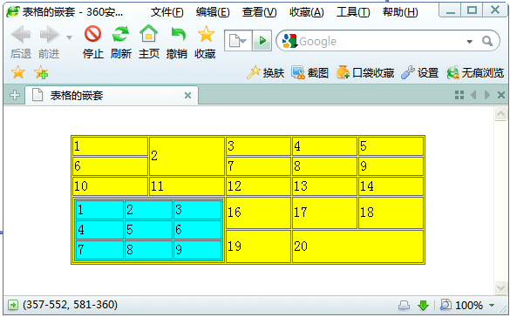
表格的合并

Slide 36
学习网站
http://www.w3school.com.cn/
Html编辑工具:Dreamweaver

Slide 37
表单的使用
表单是网页中提供的一种交互式操作手段，在网页中的使用十分广泛。无论是提交搜索的信息，还是网上注册等都需要使用表单。用户可以通过提交表单信息与服务器进行动态交流。
表单是一个包含表单元素的区域。表单元素应定义在表单中。
表单元素是允许用户在表单中输入信息的元素（比如：文本域、下拉列表、单选框、复选框等等）。

Slide 38
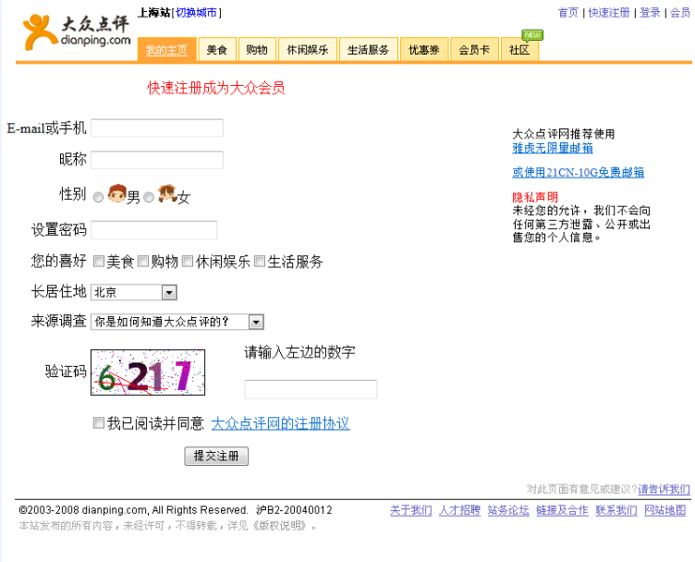

Slide 39
表单元素
输入元素 input
  多数情况下被用到的表单标签是输入标签（<input>）。输入类型是由类型属性（type）定义的。大多数经常被用到的输入类型如下：

Slide 40
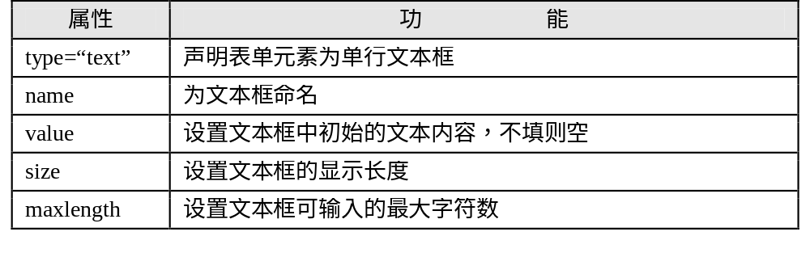
表单元素
输入元素input
  文本域
    当用户要在表单中键入字母、数字等内容时，就会用到文本域。其属性见下表：

Slide 41
表单元素
输入元素input
  密码输入框
    密码框和文本框类似，只需把“type”属性的值变为“password”即可。此时用户输入的字符将以“*”或“●”表示。

Slide 42
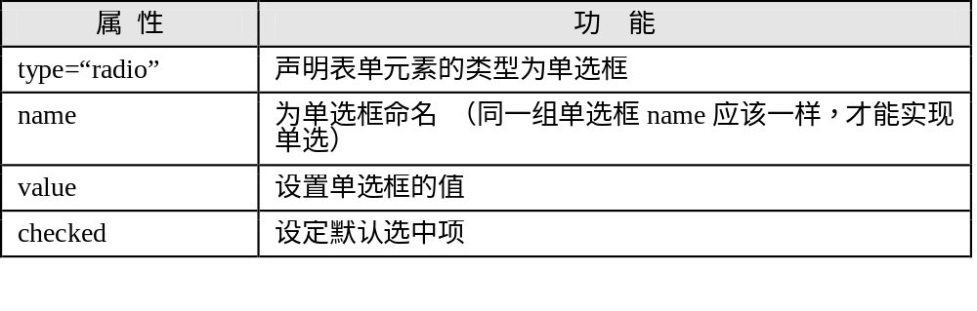
表单元素
输入元素input
  单选框
    单选框是由“<input>”标记的“type”属性值设为“radio”来实现的。其属性见下表：

Slide 43
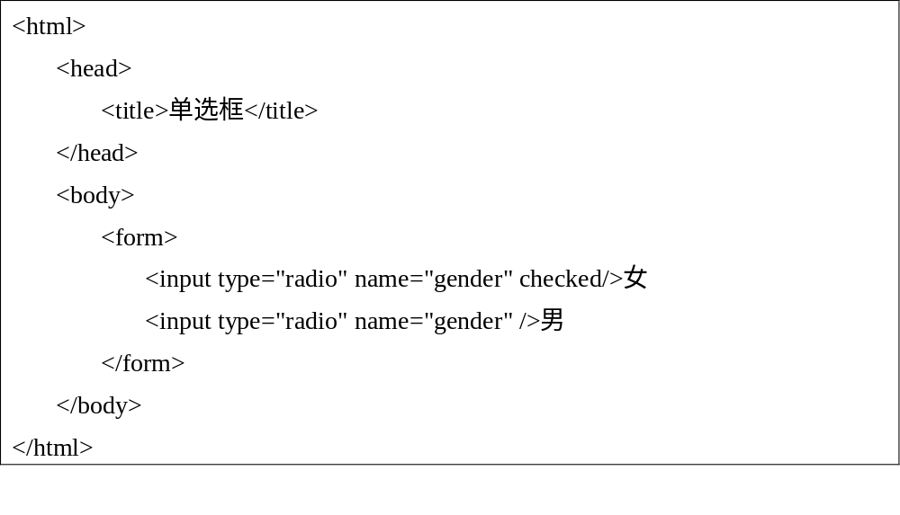
表单元素
输入元素input
  单选框

Slide 44
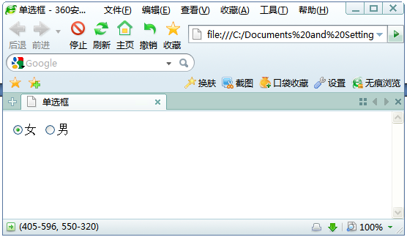
表单元素
输入元素input
  单选框

Slide 45
表单元素
输入元素input
  复选框
    复选框是可以多选的。是由“<input>”标记的“type”属性设置为“checkbox”来实现的。其他属性和单选框一样。

Slide 46
表单元素
输入元素input
  提交按钮
    “提交”按钮是由“<input>”标记的“type”属性设置为“submit”来实现的。提交按钮用于向服务器发送表单数据。数据会发送到表单的 action 属性中指定的页面。

Slide 47
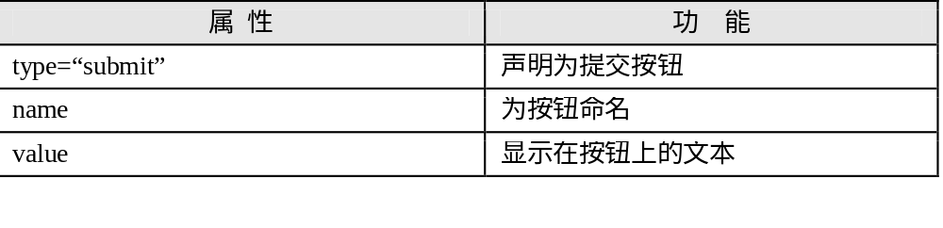
表单元素
输入元素input
  提交按钮的常见属性

Slide 48
表单元素
输入元素input
  重置按钮
    定义重置按钮用“<input>”标记的“type”属性设置为“reset”来实现，其他属性和提交按钮一样。重置按钮会清除表单中的所有数据，恢复到初始状态。

Slide 49
表单元素
输入元素input
  普通按钮
    可以将“<input>”标记的“type”属性设置为“button”来实现普通按钮的制作，其他属性和提交按钮一样。如果不做其他设置，点击普通按钮不会有任何操作。
<dt></dt>.....

Slide 50
表单元素
输入元素input
  文件选择
  可以将“<input>”标记的“type”属性设置为“file”

Slide 51
表单元素
下拉列表select
  <select name="">
  <option value="1">上海</option>
  <option value="2">杭州</option>
  <option value="3">宁波</option>
  </select>

Slide 52
表单元素
文本域
  <textarea rows="10"cols="30"></textarea>

Slide 53
框架元素
通过使用框架，你可以在同一个浏览器窗口中显示不止一个页面。每份HTML文档称为一个框架，并且每个框架都独立于其他的框架。通过超链接可以为框架之间建立内容之间的联系，从而实现页面导航的功能。

Slide 54
框架的建立
框架集的建立是通过“<frameset></frameset>”标记来完成的，该标记将取代“<body>”标记；而其中的每一个框架通过“<frame>”标记来完成。

Slide 55
框架的分割
框架集的分割方式有两种，
  一种是水平分割（rows），另一种是垂直分割（cols）。
    “rows”或“cols”属性的使用方法是“<frameset rows（或cols）=“n1，n2， …，*”>”，其中“n1, n2, …”表示各子窗口的高（或宽）度，单位是像素或百分比。星号表示窗口剩下的高（宽）度。比如“<frameset rows=“20%, 30%, *”>”，那么星号就是50%了

Slide 56
frame的常用属性
scrolling
scrolling属性用来设置框架是否显示滚动条。其值为“yes”、“no”、“auto”，分别表示显示滚动条，不显示滚动条，自动显示滚动条（内容不能完全显示出来时则添加滚动条，能完全显示则不添加）。

Slide 57
Frame的常用属性
noresize
默认情况下，框架的大小是可以用鼠标拖动来调整的，刷新后再回到最初设置的状态。noresize属性用来设定框架不能够调节。

Slide 58
浮动框架
前面学的“<frameset>”标记只能把现有的窗口分成几个子窗口，而且大小也不能灵活控制。而浮动框架则可以自由控制窗口的大小，可以配合表格div等元素随意地在网页中的任何位置插入窗口。插入浮动窗口使用成对的“<iframe></iframe>”标记。下面介绍它一些常用属性。

Slide 59
浮动框架的常用属性
src
  和前面一样，“src”属性用来设置框架中显示的源文件。
name
  和前面一样，“name”属性用来给浮动窗口起个名字。
width和height
  利用“iframe”的“width”和“height”属性可以设置浮动窗口的宽度和高度。和前面所学的一样，他们的值可以以像素为单位，也可以以百分比为单位。

Slide 60
浮动框架的常用属性
align
  “<iframe>”的“align”属性用来设置浮动窗口在网页中的对齐方式
scrolling和frameborder
  和前面一样，“iframe”也有“scrolling”和“frameborder”属性，用来设置是否显示滚动条和边框。

Slide 61
总结
我们今天讲了什么？
重点
注意事项

Slide 62
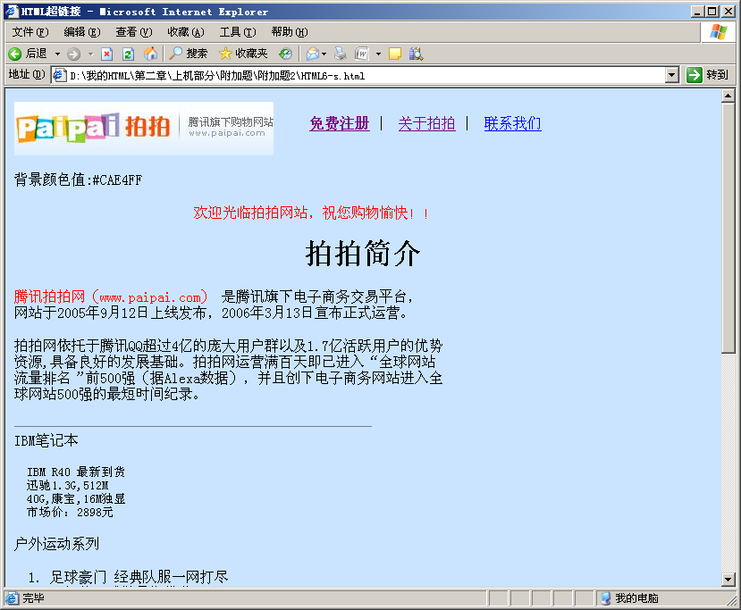
课后作业1

Slide 63
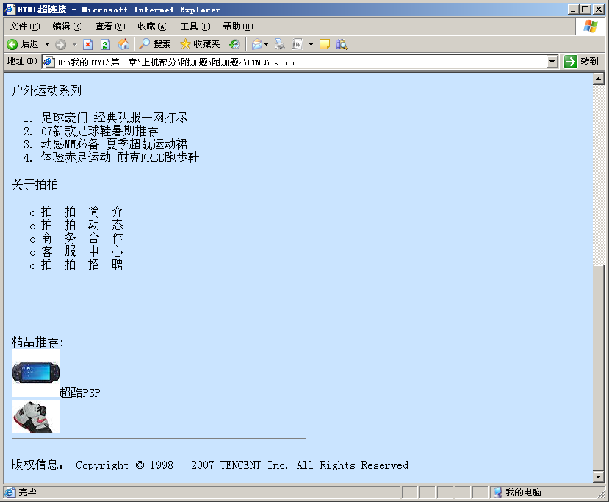
课后作业

Slide 64
课后作业2
做好一个单据录入的web界面（共两个显示页面，外观类似后页）
第一个页面
  页面分为上，左和右三个frame。
  上面的frame显示一些图片和登陆注销链接
  左边的frame显示功能列表（用几个超链接示意）
  右边的frame显示一个查询出的数据表格和相应操作
  点击任一表单编号，弹出第二个页面(在框架的右侧显示)
第二个页面
  上面为标题，标题下面是一排可以做的操作
  中间部分是一些录入框＆选择框
  下面部分是一个表格，表格里面有一些录入框
  最下面是一排按钮
具体美工可以不管，布局必须按页面进行布局

Slide 65
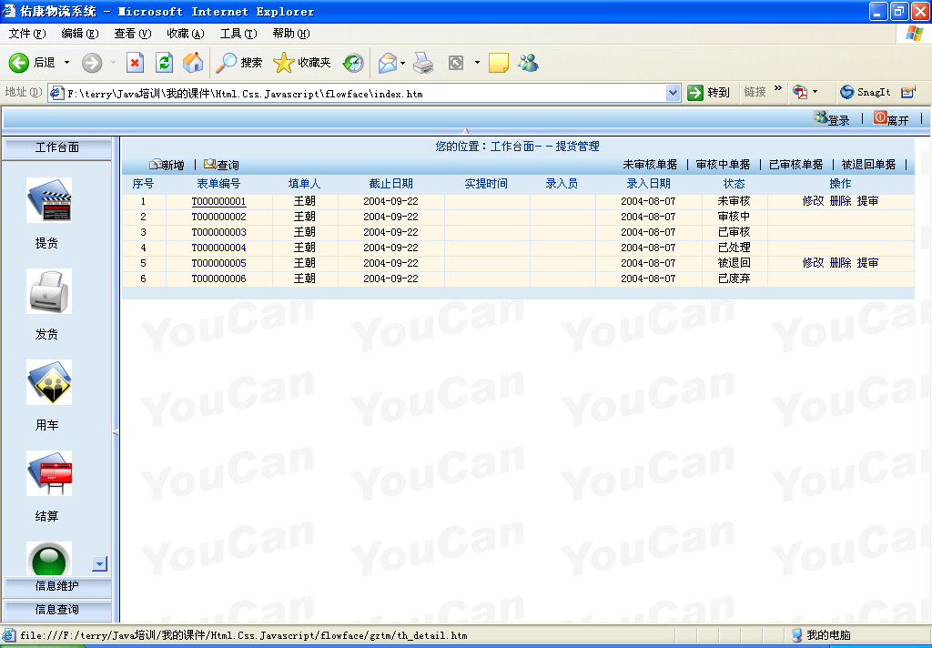
第一个页面

Slide 66
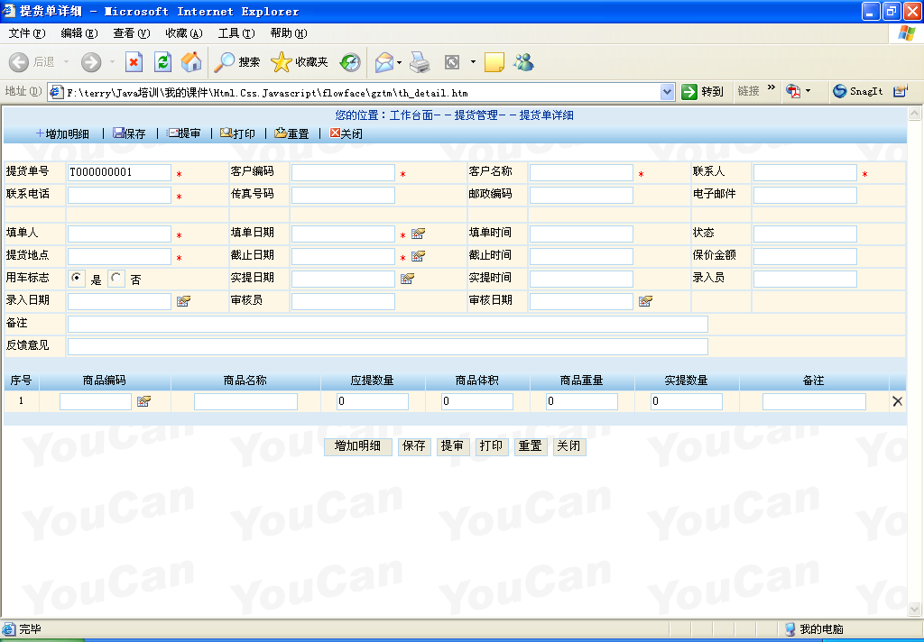
第二个页面

Slide 67
点击提货出现第一个页面的右侧的内容
点击表单标号出现第二个页面的内容
第二个页面的内容也在框架的右侧显示

Slide 68
THE END
谢 谢

